Slide 1
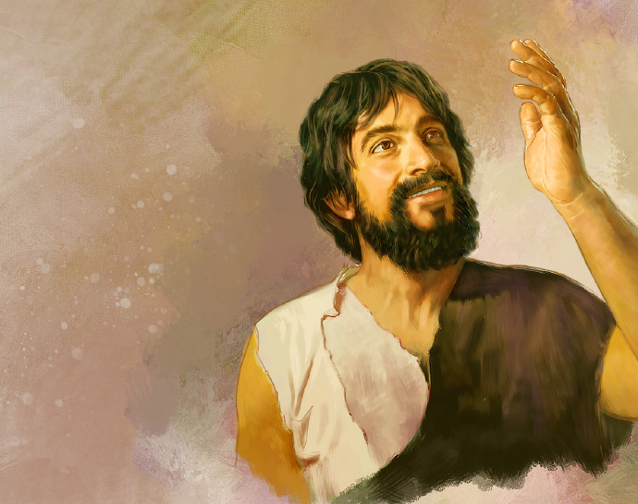
BERGAUL BERSAMA ALLAH

Slide 2
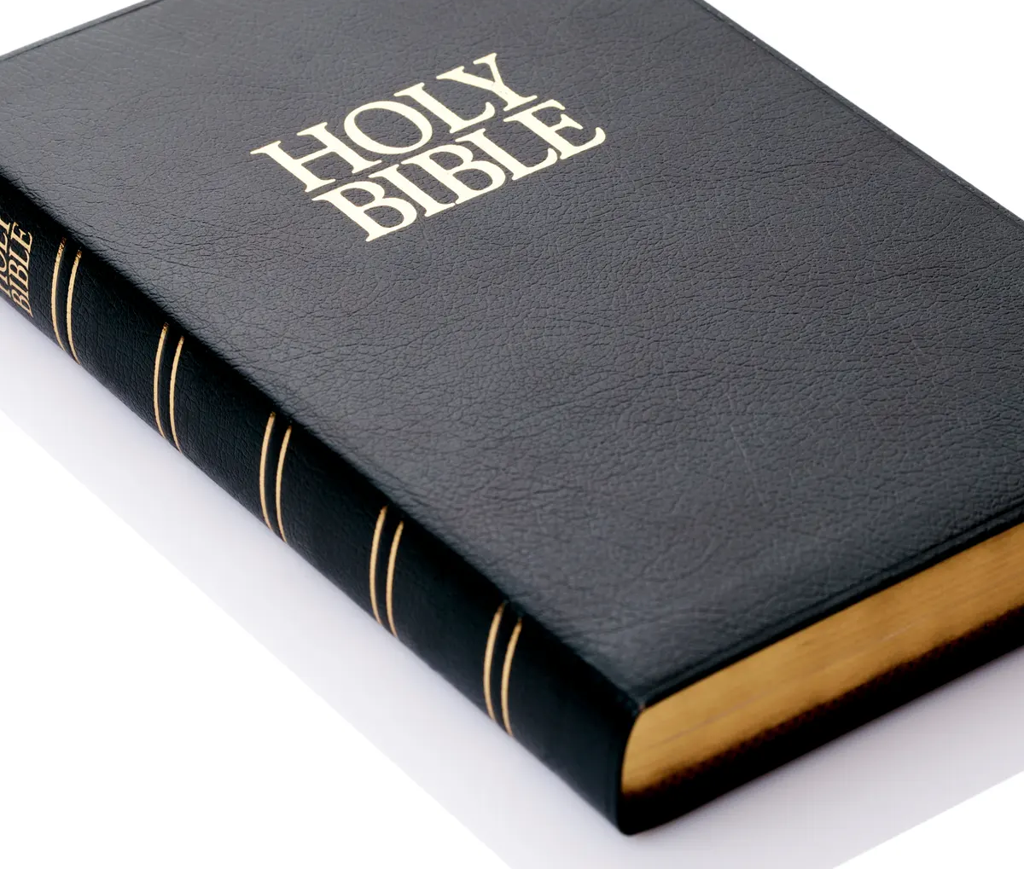
PENDAHULUAN
Kej 4:5 Adam berumur 930 tahun lalu ia mati
Kej 4:8 Set berumur 912 tahun lalu ia mati
Kej 4: 11 Enos berumur 905 tahun lalu ia mati
Kej 4:14 Kenan berumur 910 tahun lalu ia mati
Kej 4:17 Mahalaleel berumur 895 tahun lalu ia mati
Kej 4: 20 Yared berumur 962 tahun lalu ia mati

Slide 3
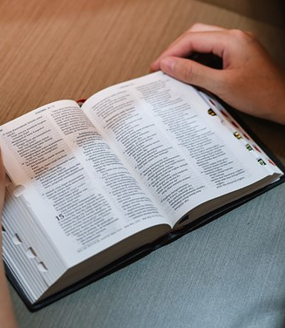
Kejadian 5:21-24
Setelah Henokh hidup 65 tahun, ia memperanakan Metusalah. Dan Henokh hidup bergaul dengan ALLAH selama 300 tahun lagi, setelah ia memperanakan Metusalah, dan ia memperanakan anak-anak lelaki dan perempuan.
Jadi Henokh mencapai umur 365 dan Henokh hidup bergaul dengan ALLAH lalu ia tidak ada lagi, sebab ia telah diangkat oleh ALLAH.

Slide 4
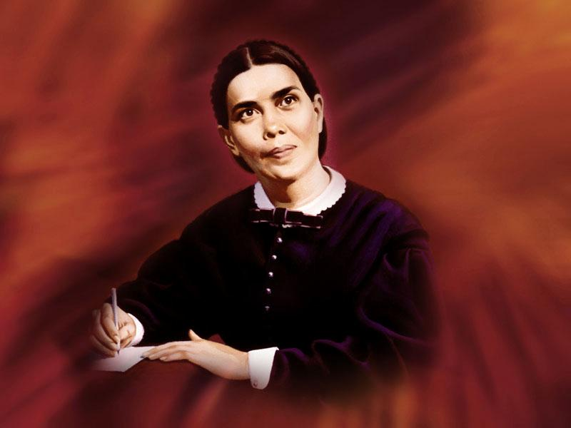
Henokh Takut Akan Allah dan Taat Hukum
Selama tahun-tahun permulaan hidupnya Henokh mengasihi dan takut akan Allah dan mentaati hukum-hukum-Nya. Dia adalah salah seorang orang suci, dari antara pemelihara iman yang benar, bapa dari benih yang dijanjikan itu. Dari bibir Adam ia telah belajar sejarah yang gelap tentang kejatuhan itu, tentang anugerah Allah sebagaimana terlihat dalam janji-Nya yang memberikan kesukaan itu; dan ia berharap kepada Penebus yang akan datang itu.
Ellen G. White, Sejarah Para Nabi, hlm. 88

Slide 5
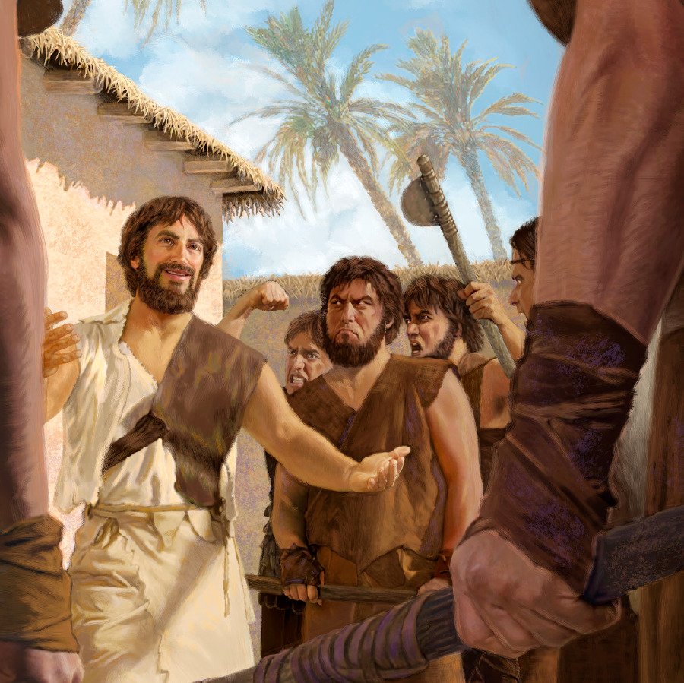
APA RAHASIA SUKSES HIDUP HENOKH BERGAUL DENGAN ALLAH?
BERJALAN DENGAN ALLAH
BERBICARA DENGAN ALLAH
BEKERJA DENGAN ALLAH

Slide 6
1. BERJALAN DENGAN ALLAH
Hidup adalah sebuah Perjalanan
Alkitab berisi cerita perjalanan umat ALLAH dari Eden pertama menuju ke Eden kedua (Surga)
Perjalanan itu tidak akan pernah mencapai tujuan jika tidak ada Kesepakatan bersama
Maju bersama
Pergi kemanapun disuruh

Slide 7
1. BERJALAN DENGAN ALLAH
Hidup dalam persekutuan dengan ALLAH
Akrab, Karib dan Intim dengan ALLAH

Slide 8
1. BERJALAN DENGAN ALLAH
Setelah Henokh berumur 65 tahun dia melahirkan Metusalah
–Hubungan kasih antara Ayah & Anak
Henokh bergaul dengan ALLAH
–Hubungan kasih antara Henokh & ALLAH
–Henokh percaya penuh kepada ALLAH

Slide 9
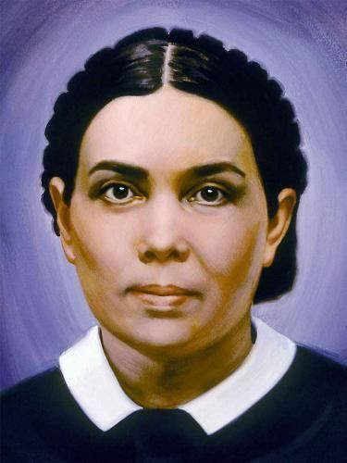
Ellen G. White, Sejarah Para Nabi, hlm. 88
Tetapi setelah kelahiran anak sulungnya itu Henokh telah mencapai satu pengalaman yang lebih tinggi; ia ditarik kepada satu hubungan yang lebih erat lagi dengan Allah.

Slide 10
Henokh Warga Masyarakat Yang Baik
Henokh bergaul dengan Allah bukan dalam lamunan yang tidak sadar, melainkan di dalam segala tugas hidupnya sehari-hari.
Ia tidak menjadi seorang pertapa yang mengasingkan dirinya sama sekali dari dunia ini; karena ia mempunyai satu pekerjaan yang harus dilaksanakan untuk Allah di dunia ini.
Di dalam rumah tangga dan di dalam pergaulannya dengan orang lain, sebagai seorang suami dan bapa, seorang sahabat dan warga masyarakat ia merupakan seorang hamba Allah yang teguh dan tidak dapat diombang-ambingkan.

Slide 11
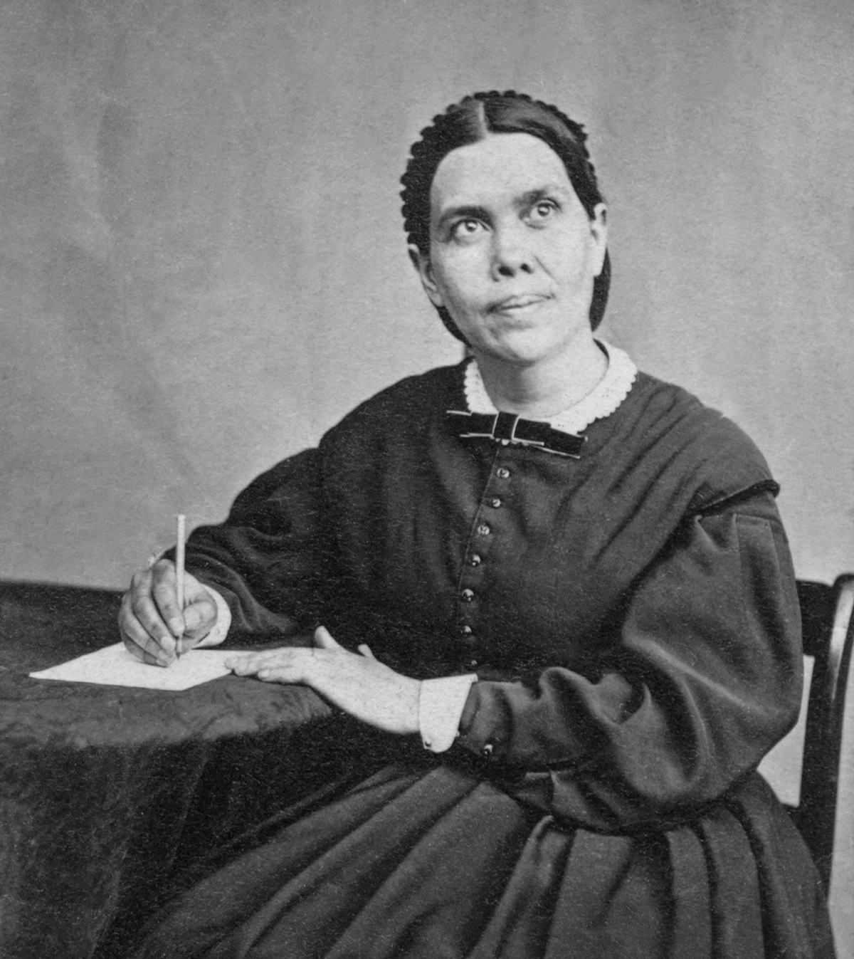
Hatinya selaras dengan kehendak Allah; "berjalankah dua orang bersama-sama, jika mereka belum berjanji?" Amos 3:3. Dan perjalanannya bersama Allah itu berlangsung selama tiga ratus tahun. Tetapi iman Henokh bertambah teguh, kasihnya menjadi lebih hangat dengan berlalunya waktu.
Ellen G. White, Sejarah Para Nabi, hlm. 89

Slide 12
2. BERBICARA DENGAN ALLAH
Henokh akrab dengan TUHAN
Mendengar suara ALLAH :
Melalui alam
Melalui Malaikat
Melalui Roh Kudus
Melalui Kitab Suci
Berbicara dengan ALLAH
Mencurahkan isi hati yang terdalam kepada ALLAH
–Melalui doa pribadi, keluarga & Jemaat
–Meditasi

Slide 13
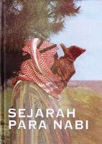
Ellen G. White, Sejarah Para Nabi, hlm. 89
Merasa tertekan oleh bertambahnya kejahatan orang-orang jahat itu, dan takut bahwa ketidakpercayaan mereka itu akan mengurangi sikap hormatnya kepada Allah, Henokh menghindarkan diri dari pergaulan yang terus menerus dengan mereka dan mengambil banyak waktu untuk sendirian, untuk berenung dan berdoa.
Baginya doa merupakan napas jiwa; ia hidup dalam suasana surga.

Slide 14
Ellen G. White, Sejarah Para Nabi, hlm. 91
Di tengah-tengah kesibukan kerjanya Henokh tetap mempertahankan hubungannya dengan Allah. Lebih besar dan lebih mendesak tugasnya itu, lebih sering dan lebih tekun lagi ia dalam doanya itu.

Slide 15
3. BEKERJA DENGAN ALLAH
Henokh melakukan apa yang ALLAH inginkan
–Apa yang ALLAH senangi, itu yang Henokh senangi
–Apa yang ALLAH benci, itu yang Henokh benci
Henokh bekerja dengan motivasi semua untuk kemuliaan TUHAN dan bukan untuk diri sendiri

Slide 16
Henokh menjadi seorang pengkhotbah kebenaran, menyatakan kepada orang banyak apa yang telah ditunjukkan Tuhan kepadanya.
Mereka yang takut akan Tuhan mencari orang suci ini, untuk memperoleh petunjuk-petunjuk serta doa dari padanya.
Ia juga bekerja secara umum, menyampaikan pekabaran Allah kepada semua yang mau mendengar kata-kata amarannya.
Pekerjaannya tidak dibatasi hanya kepada keturunan Set saja. Di negeri di mana Kain telah berusaha lari dari hadirat Ilahi, nabi Allah ini memberitahukan peristiwa-peristiwa hebat yang telah ditunjukkan kepadanya dalam khayal. "Sesungguhnya," katanya, "Tuhan datang dengan beribu-ribu orang kudus-Nya, hendak menghakimi semua orang dan menjatuhkan hukuman atas orang-orang fasik karena semua perbuatan fasik." Yudas 14, 15.
Ellen G. White, Sejarah Para Nabi, hlm. 90

Slide 17
Henokh bekerja untuk keselamatan semua orang
Memberitakan Injil keselamatan
Menuntun orang kepada TUHAN supaya selamat

Slide 18
Ellen G. White, Sejarah Para Nabi, hlm. 90,91
Ia adalah seorang penempelak dosa yang tidak kenal takut.
Kuasa Allah yang disampaikan melalui hamba-hamba-Nya dapat dirasakan oleh mereka yang mendengarnya.
Beberapa orang memberikan perhatian terhadap amaran itu dan meninggalkan dosa-dosa mereka; tetapi kebanyakan mencemoohkan pekabaran yang khidmat itu dan menjadi lebih berani di dalam jalan-jalan mereka yang jahat.

Slide 19
KRISTUS ADALAH TELADAN KITA
Ketika Kristus ada didunia ini :
Ia berjalan dengan Bapa
Ia berbicara dengan Bapa
Ia bekerja dengan Bapa

Slide 20
APAKAH HASIL PERGAULAN HENOKH DENGAN ALLAH?
Melalui hubungan dengan Allah dengan cara seperti itu, Henokh memantulkan peta Ilahi dengan lebih sempurna lagi. Wajahnya bercahaya oleh satu terang yang suci, seperti terang yang bersinar di dalam wajah Yesus. Apabila ia selesai berhubungan dengan Nabi, orang jahat sekalipun dapat melihat dengan rasa kagum akan cap surga di wajahnya.
Ellen G. White, Sejarah Para Nabi, hlm. 91

Slide 21
HIDUP BERGAUL DENGAN ALLAH
Berkomunikasi dengan ALLAH
Mendengar suara ALLAH
Berbicara dengan ALLAH
Menghidupkan Tabiat Surgawi
Kidup dalam kesalehan
Hidup dalam Kesetiaan
Bekerjasama dengan ALLAH
Berbuat kebajikan
Mengabarkan Injil

Slide 22
Tabiat Henokh lebih tinggi nilainya dari pada harta dunia, sehingga ia lebih cocok tinggal disurga.
Orang-orang dalam generasi itu telah mengolok-olok kebodohan Henokh yang tidak mau mengumpulkan emas atau perak atau kekayaan dunia ini.
Tetapi hati Henokh tertuju kepada harta yang abadi.
Ia telah memandang negeri kemuliaan itu.
la telah melihat Raja di dalam kemuliaan-Nya di tengah-tengah Sion.
Pikiran, hati, serta perkataannya terpusat ke surga.
Lebih besar kejahatan yang berlaku, lebih dalam lagi kerinduannya akan rumah Allah itu. Sementara masih hidup di dunia, oleh iman, ia tinggal di dalam suasana kemuliaan.
Ellen G. White, Sejarah Para Nabi, hlm. 92

Slide 23
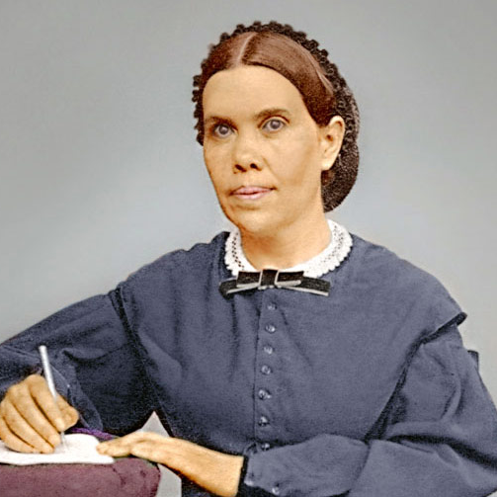
Ellen G. White, Sejarah Para Nabi, hlm. 92
"Berbahagialah orang yang suci hatinya, karena mereka akan melihat Allah” Matius 5:8.
Untuk tiga ratus tahun lamanya Henokh telah mencari kesucian hati agar ia bisa menjadi selaras dengan surga. Untuk tiga abad ia telah bergaul dengan Allah. Hari demi hari ja rindu untuk mengalami satu hubungan yang lebih erat; dan hubungan itu senantiasa menjadi lebih rapat lagi sehingga Allah mengangkat dia datang kepadaNya.

Slide 24
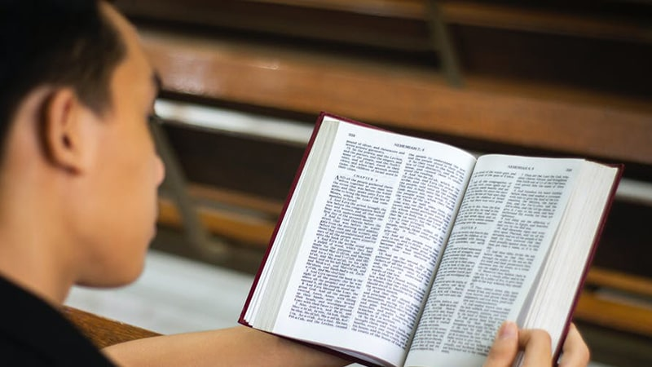
Ibrani 11:5
Oleh iman, Henokh "terangkat, supaya ia tidak mengalami kematian; .... Sebab sebelum ia terangkat, ia memperoleh kesaksian, bahwa ia berkenan kepada Allah”.

Slide 25
Ellen G. White, Sejarah Para Nabi, hlm. 93,94
Di tengah-tengah dunia yang oleh karena kejahatannya telah ditetapkan untuk mengalami kebinasaannya, Henokh telah menghidupkan satu kehidupan yang erat sekali dengan Allah sehingga ia tidak diizinkan untuk merasakan kematian.
Sebagaimana Henokh diangkat ke surga sebelum kehancuran bumi ini oleh air bah, demikian juga orang-orang yang benar yang masih hidup akan diangkat dari dunia ini sebelum dibinasakan oleh api.

Slide 26
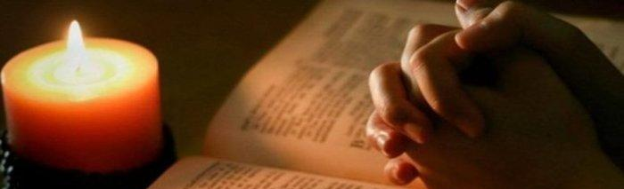
1 Korintus 15 : 51,52
Sesungguhnya aku menyatakan kepadamu suatu rahasia: kita tidak akan mati semuanya, tetapi kita semuanya akan diubah, dalam sekejap mata, pada waktu bunyi nafiri yang terakhir. Sebab nafiri akan berbunyi dan orang-orang mati akan dibangkitkan dalam keadaan yang tidak dapat binasa dan kita semua akan diubah.

Slide 27
1 Tesalonika 4:16-18.
Sebab pada waktu tanda diberi, yaitu pada waktu penghulu malaikat berseru dan sangkakala Allah berbunyi, maka Tuhan sendiri akan turun dari sorga dan mereka yang mati dalam Kristus akan lebih dahulu bangkit; sesudah itu, kita yang hidup, yang masih tinggal, akan diangkat bersama-sama dengan mereka dalam awan menyongsong Tuhan di angkasa. Demikianlah kita akan selama-lamanya bersama-sama dengan Tuhan. Karena itu hiburkanlah seorang akan yang lain dengan perkataan-perkataan ini.

Slide 28
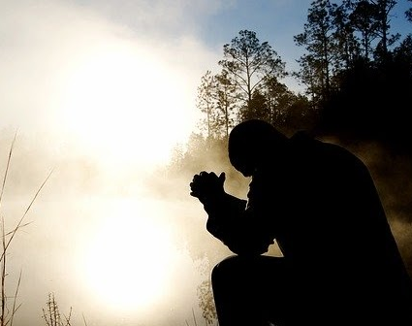
KESIMPULAN
4 HAL PENTING DARI KEHIDUPAN HENOKH BERGAUL BERSAMA ALLAH :
TIDAK MUSTAHIL HIDUP SALEH DITENGAH DUNIA MODERN YANG SEMAKIN KACAU
TABIAT ADALAH PASPOR KE SORGA
TABIAT SORGA DAPAT DIPERKEMBANG MELALUI BERDOA DAN BELAJAR FIRMAN ALLAH
ORANG PERCAYA AKAN DIANGKAT KE SORGA
YANG MATI AKAN DIBANGKITKAN
YANG HIDUP PADA KEDATANGAN YESUS KEDUA KALI AKAN LANGSUNG DIANGKAT KE SORGA

Slide 29
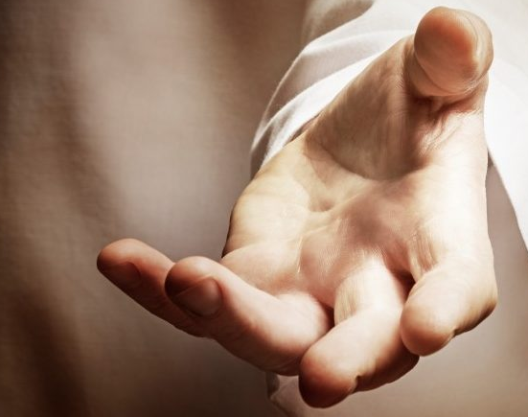
BAGAIMANA DENGAN KITA?
Marilah kita
BERJALAN, BERBICARA DAN BEKERJA BERSAMA ALLAH
Tuhan Yesus memberkati

